Slide 1
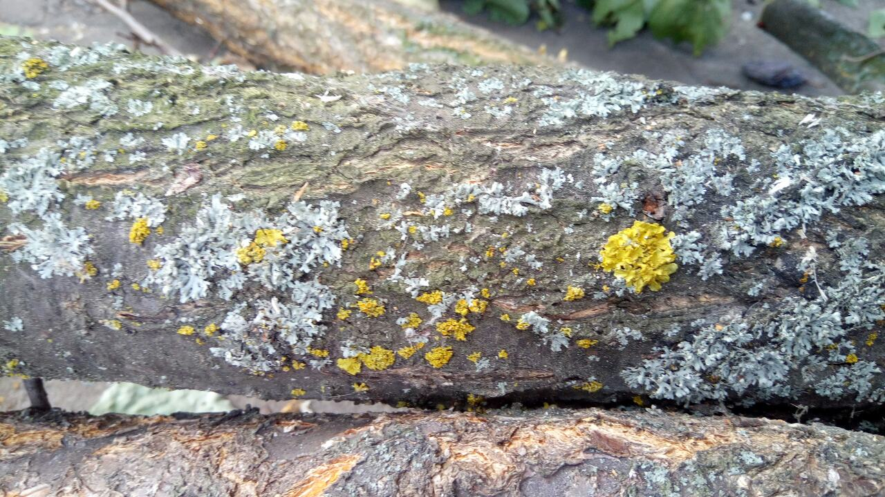
Біоіндикація та біотестування полютантів у навколишньому середовищі. Біоіндикація повітря в зоні відпочинку «Бублик» (м. Пологи). Біоіндикація річки Конка поблизу зони відпочинку «Бублик» (м. Пологи)
Роботу виконала: Нікішина Софія
Учениця 10-Б класу
Пологівської гімназії
«Основа»
Керівник: учитель біології та географії
пологівської гімназії «основа»
Степура Наталья Володимирівна,
спеціаліст вищої категорії, учитель-
методист

Slide 2
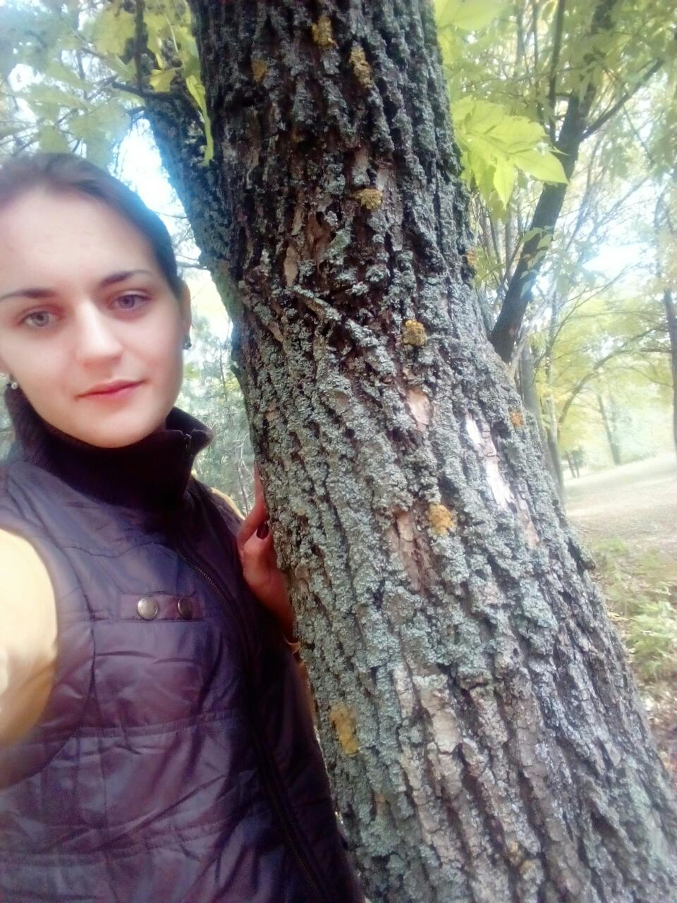
Мета: дослідити стан атмосферного повітря та води в місті Пологи, користуючись методом ліхеноіндикації та біоіндикатором водойм дафнії магна
Завдання: визначити ступінь забруднення повітря в місті Пологи; доповнити роботу фотографіями лишайників; визначити важливість лишайників для людини та навколишнього середовища. Визначити ступінь забруднення р. Конки поблизу зони відпочинку «Бублик» за допомогою біоіндикатора дафнії магна
Об’єкт дослідження: дерева в зоні відпочинку «Бублик», річка Конка поблизу зони відпочинку «Бублик»
Актуальність роботи: забруднення атмосферного повітря та водойм є актуальною проблемою сьогодення. Людська діяльність спричинює шкідливі викиди не тільки в повітря, але й озера, річки та ставки. Повітря та вода – середовища існування багатьох живих організмів, тому біоіндикацією можна виявити ступінь забруднення та вжити заходи
Наукова новизна роботи: вперше поводилася оцінка екологічного стану атмосферного повітря та річкової води; визначення показника відносної чистоти атмосфери в нашому місті методом ліхеноіндикації та чистоти річкової води за допомогою біоіндикатора дафнії магна

Slide 3
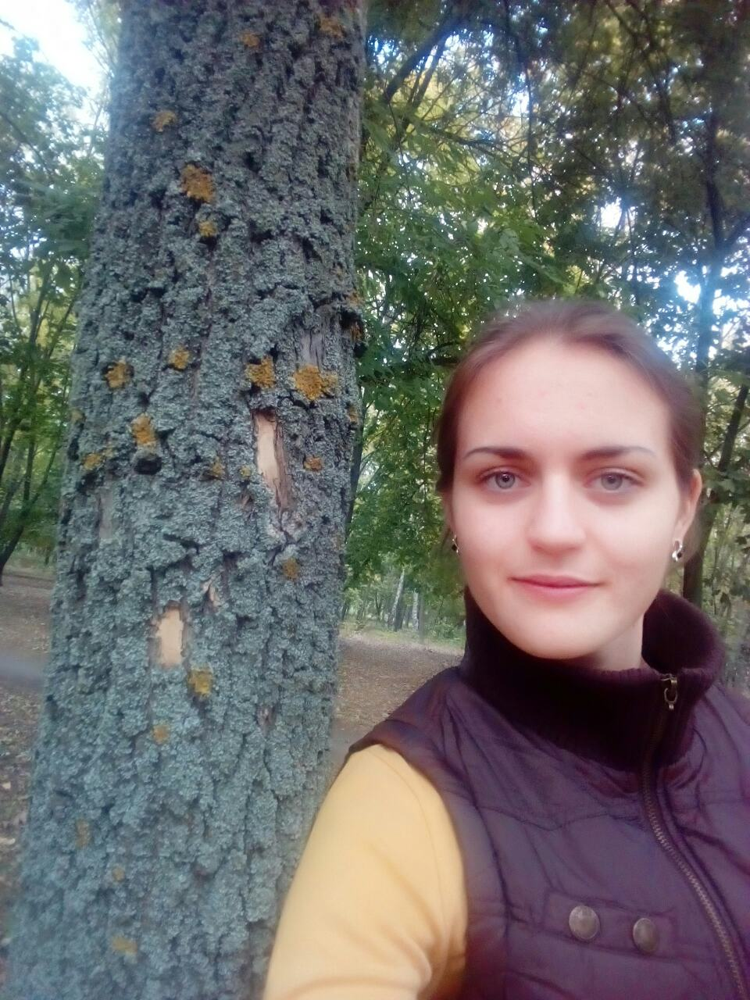
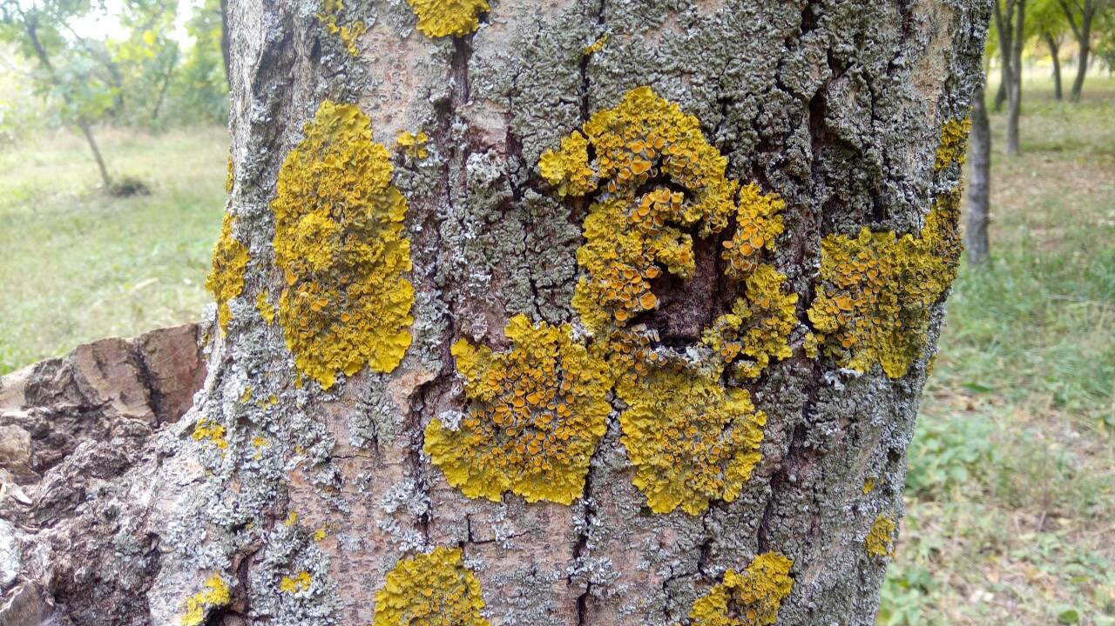
Ліхеноіндикація - це оцінка якості середовища існування або її окремих характеристик за станом біоти у природних умовах. Використовуючи ліхеноіндикацію, можна оцінити міру забруднень навколишнього середовища, здійснювати постійний контроль (моніторинг) його якості та змін.
Головною метою ліхеноіндикації є діагностика стану екосистем шляхом встановлення здатності організмів до адаптації у відповідних умовах довкілля.
Перевагою цього методу є відсутність спеціальних допоміжних приладів, складних теоретичних знань та умінь. До організмів індикаторів (біоіндикаторів) належать лишайники. Для визначення стану навколишнього середовища, зокрема, якості повітря, використовується висока чутливість лишайників до забруднень, викликана тим, що взаємодію їх компонентів легко порушити.

Slide 4
Для проведення дослідження я обрала 3 місця (зона відпочинку «Бублик», сад, дерева поблизу дороги). Щоб визначити стан повітря потрібно декілька місцин для порівняння.
Ліхеноіндикація – швидкий «тест» на забруднення атмосферного повітря.
Кількість видів | Сірий колір |  |  | Жовтий колір |  | Клас забруднен-ня
 | Накипні | Листкуваті | Кущисті | Накипні | Листкуваті
5 і більше | + | + | + | + | + | 1
3 | + | + | + |  |  | 2
3 | + | + |  |  | + | 2
2 | + | + |  |  |  | 3
2 | + |  |  |  | + | 3
1 | + |  |  |  |  | 4

Slide 5
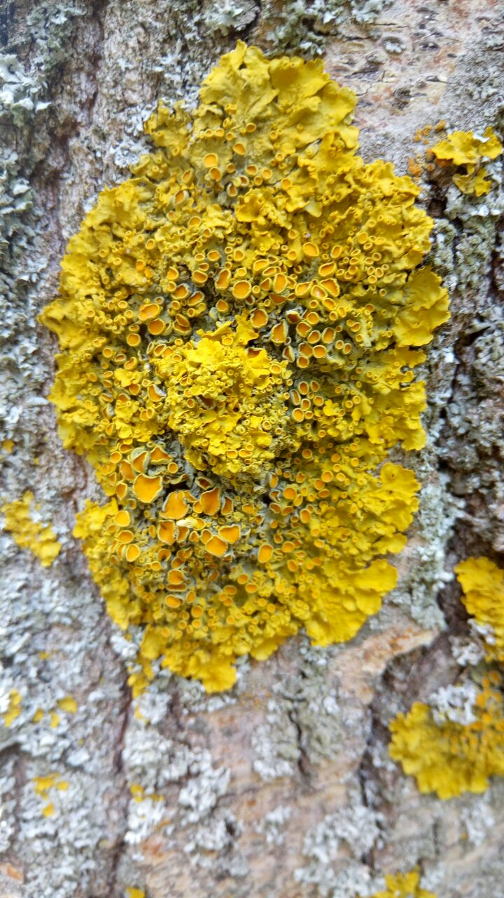
Ліхеноіндикація в зоні відпочинку «Бублик»
 | Накипні | Кущисті | Листкуваті
Колір: сірий | 100 шт | 5 шт | 10 шт
Колір: жовтий | 20 шт | 2 шт | 3 шт
Розміри | До 1 см | 1 – 1.5 см | 1 – 8 см

Slide 6
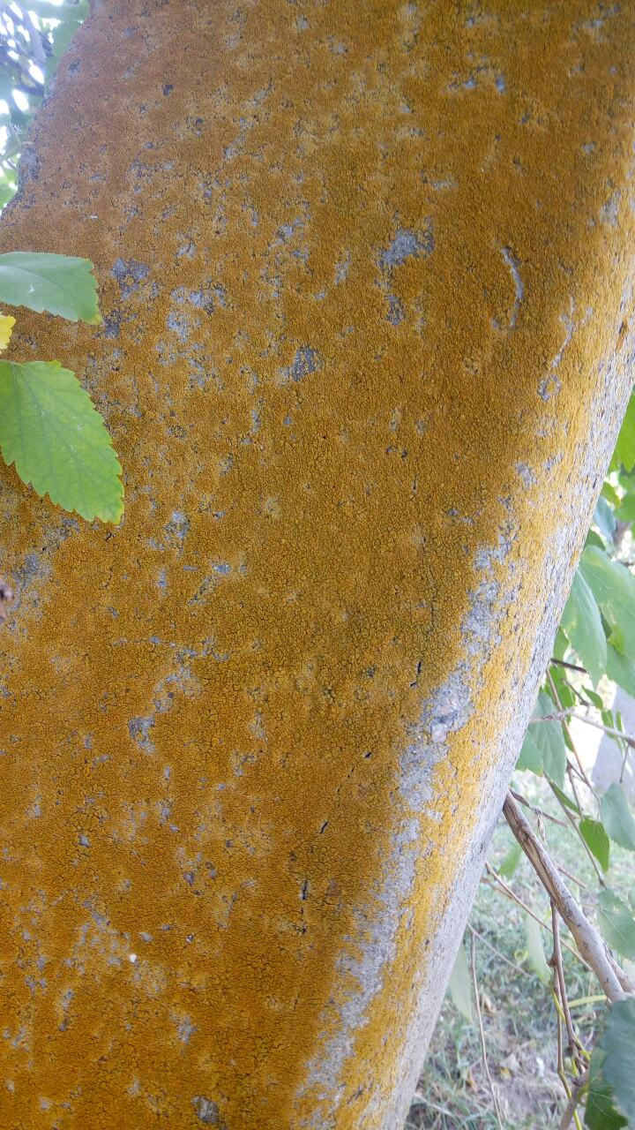
Ліхеноіндикація поблизу дороги
 | Накипні | Кущисті | Листкуваті
Колір: сірий | 75 шт | 1 шт | 2 шт
Колір: жовтий | 15 шт | 1 шт | 1 шт
Розміри | До 1 см | 1 – 1.5 см | 1 – 5 см

Slide 7
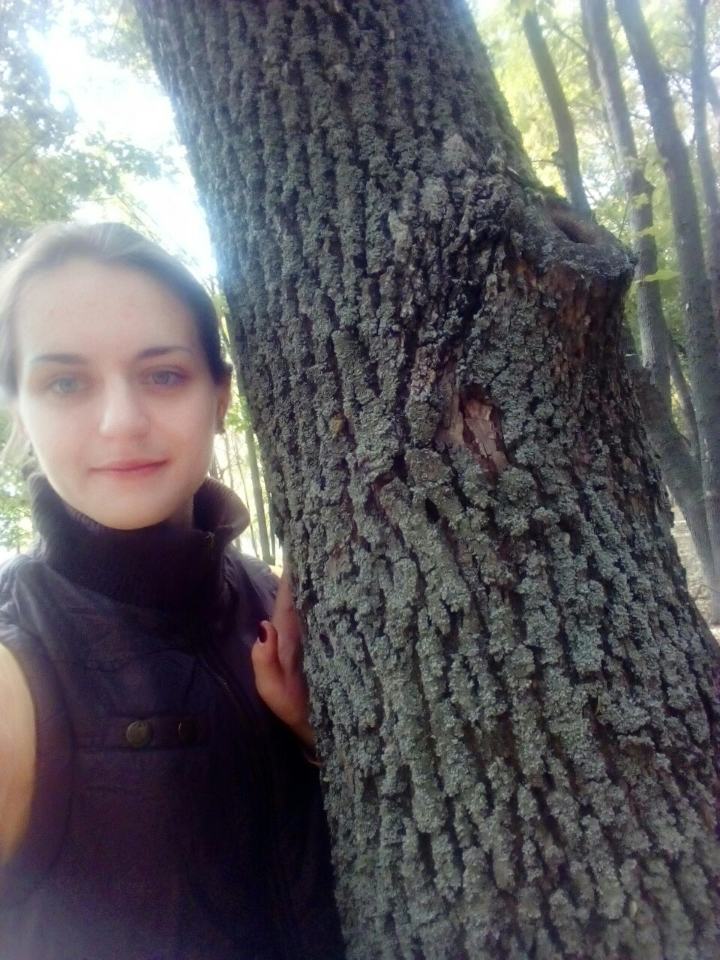
Ліхеноіндикація в саду
 | Накипні | Кущисті | Листкуваті
Колір: сірий | 90 шт | 3 шт | 8 шт
Колір: жовтий | 18 шт | 1 шт | 5 шт
Розміри | До 1 см | 1 – 1.5 см | 1 – 7 см

Slide 8
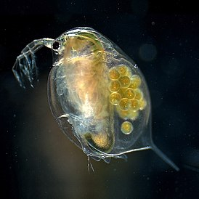
Біоіндикація річки Конка
Домен: Еукаріоти (Eukaryota)
Царство: Тварини (Animalia)
Тип: Членистоногі (Arthropoda)
Підтип: Ракоподібні (Crustacea)
Клас: Зяброногі (Branchiopoda)
Ряд: Diplostraca
Родина: Daphniidae
Рід: Дафнія (Daphnia)

Slide 9
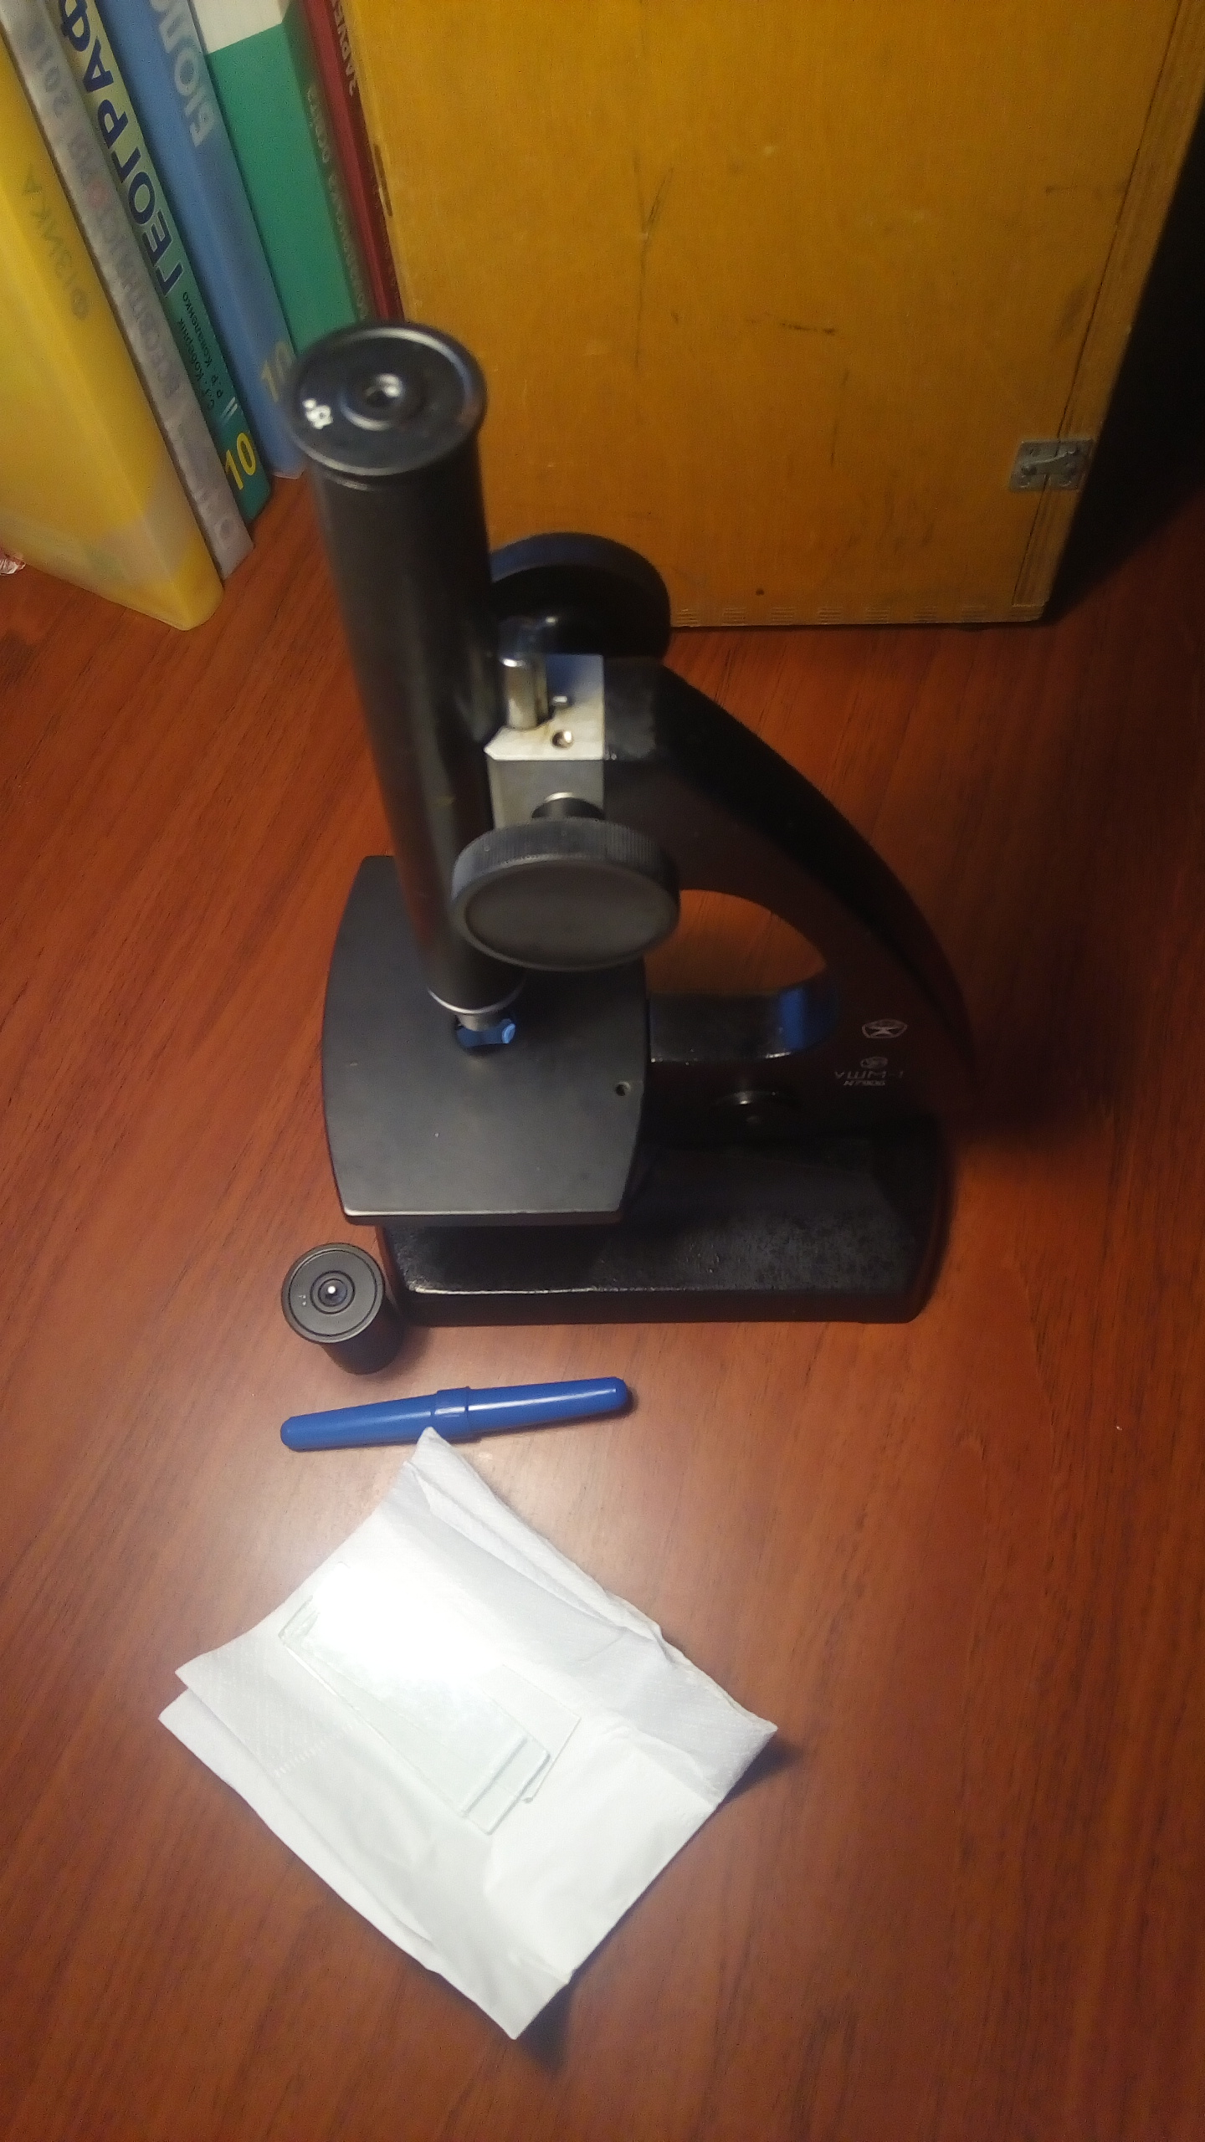
Біоіндикація річки Конка
Для дослідження я обрала річку Конку поблизу зони відпочинку «Бублик». Щоб провести дослід, набрала воду в трьох місцях, а саме : під містком, вище за течією та нижче за течією. Також набирала воду шарами ( зверху, посередині та на дні річки).
Дослід відбувався так: за допомогою мікроскопа рахувала кількість дафній в 1 мг річкової води.

Slide 10
Біоіндикація річки Конка
Місце | Середня кількість дафній
Місток (верхній шар річки) | 6
Місток (середній шар річки) | 9
Місток (дно річки) | 17
Вище за течією (верхній шар річки) | 17
Вище за течією (середній шар річки) | 8
Вище за течією (дно річки) | 8
Нижче за течією (верхній шар річки) | 15
Нижче за течією (середній шар річки) | 13
Нижче за течією (дно річки) | 17

Slide 11
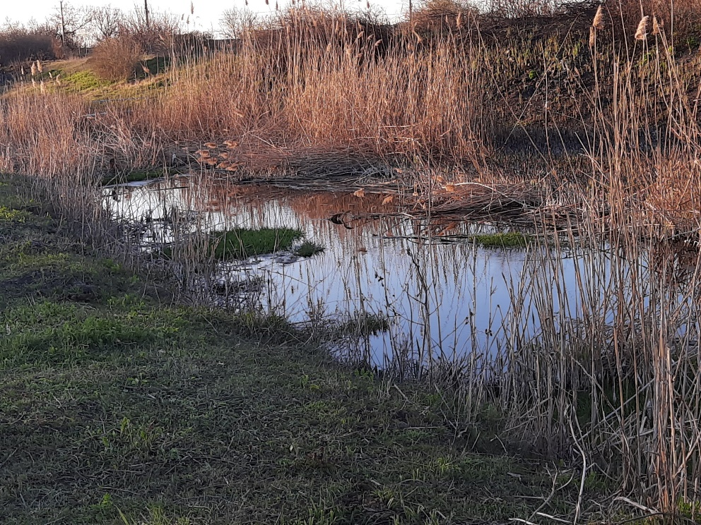
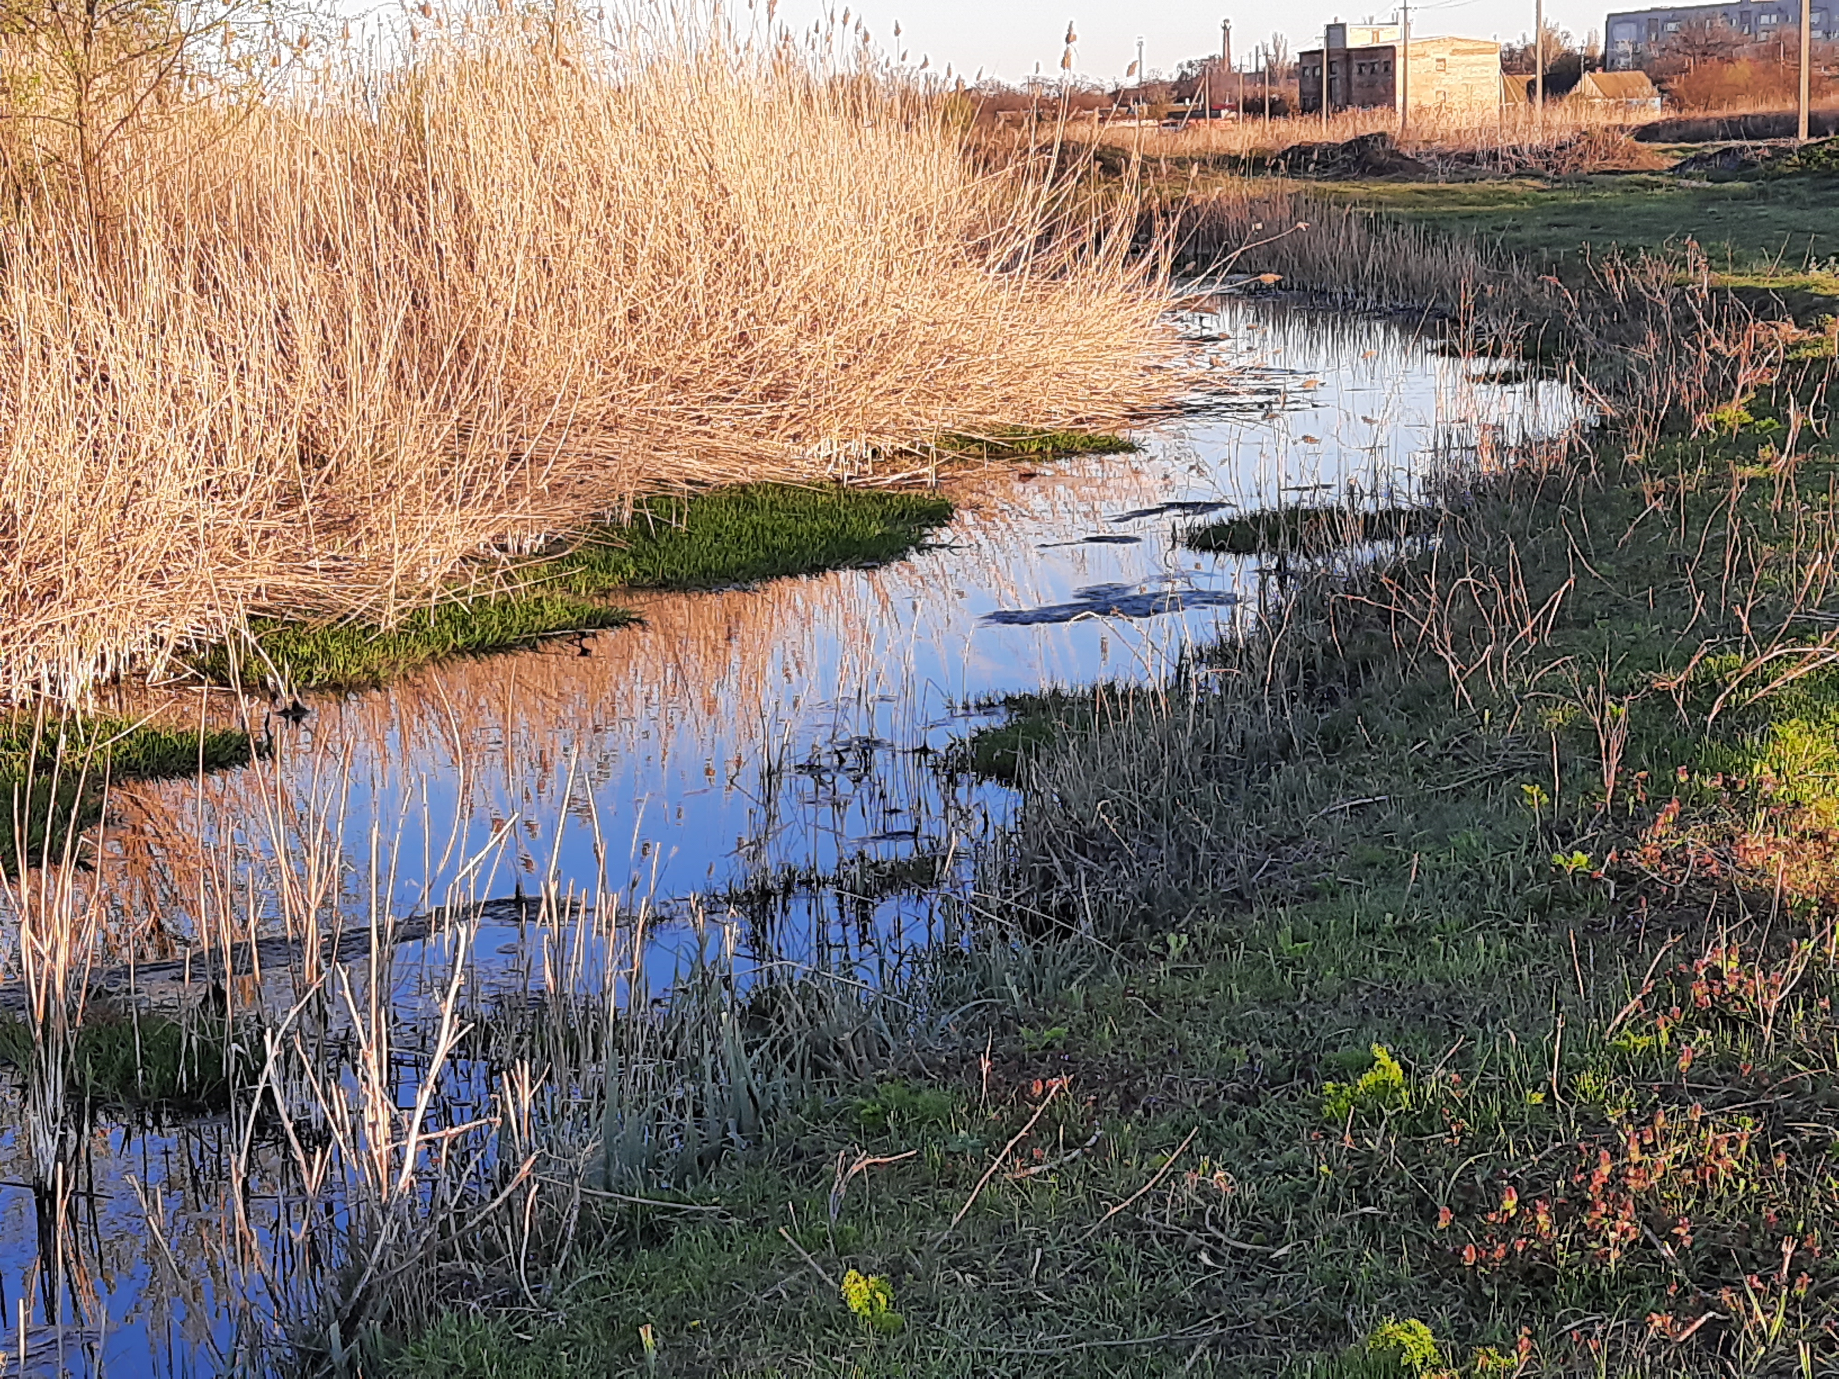
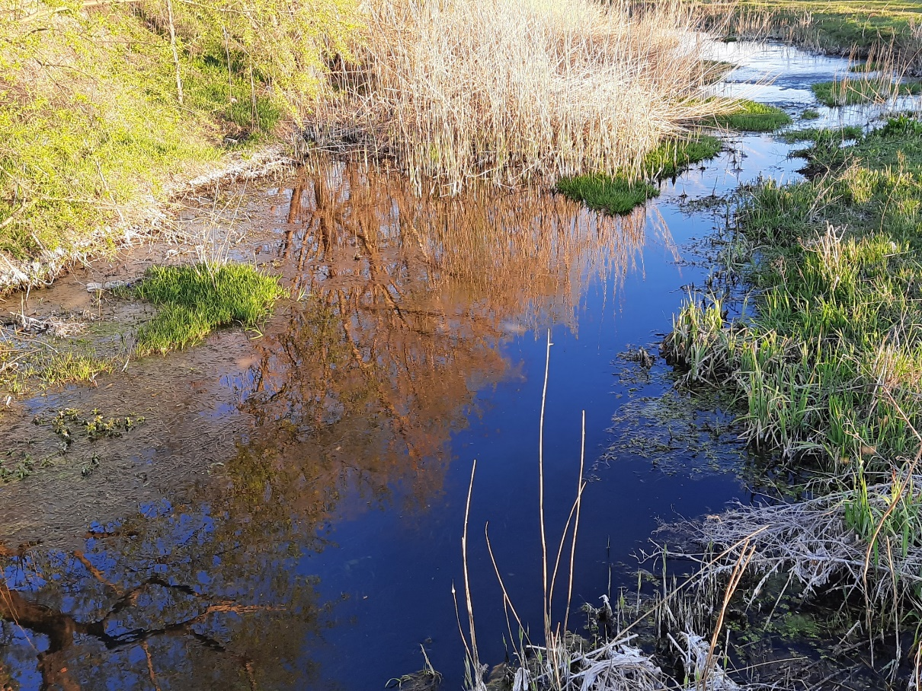
Характеристика дафній
Під час дослідження я з’ясувала, що на поверхні річки розміри дафній менші, ніж розміри дафній, які живуть на дні річки. Також на поверхні їх було знайдено менше, ніж на дні річки.

Slide 12
Висновок :
Забруднення більше біля дорожньої частини
Причини забруднення – антропогенні викиди, автомобілі
На території зони відпочинку лишайників найбільше, тому що знаходиться далеко від проїжджої частини, а дерева сприяють очищенню повітря.
Витривалість лишайників визначається будовою їхнього тіла, здатністю швидко висихати і поглинати воду та наявністю лишайникових кислот
Лишайники, які живуть на деревах, не завдають їм безпосередньої шкоди, оскільки не є паразитами, але можуть слугувати місцем укриття та розмноження комах-шкідників
Лишайники часто є піонерами в освоєнні нових територій.
Короткочасна біоіндикація дозволяє виявити гострі токсичні дії поверхневих вод на ракоподібних та їх виживання. Простота, ефективність і наочність цього методу дозволяє застосовувати його в цілях екологічного моніторингу.
р. Конка виявилась брудною, тому що дафній в 1 мг замало для чистої водойми. Також видове різноманіття не дуже багате.

Slide 13
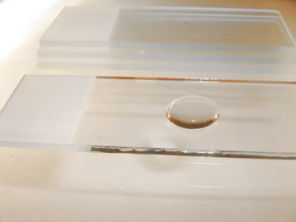
Джерела :
книга «Біологія» О.А.Біда
книга «Біологія» В.І.Соболь
https://uk.wikipedia.org/wiki/%D0%94%D0%B0%D1%84%D0%BD%D1%96%D1%8F

Slide 14
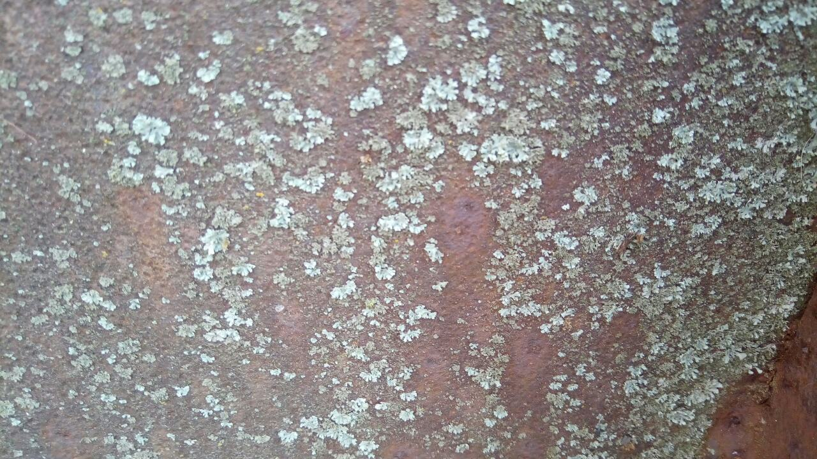
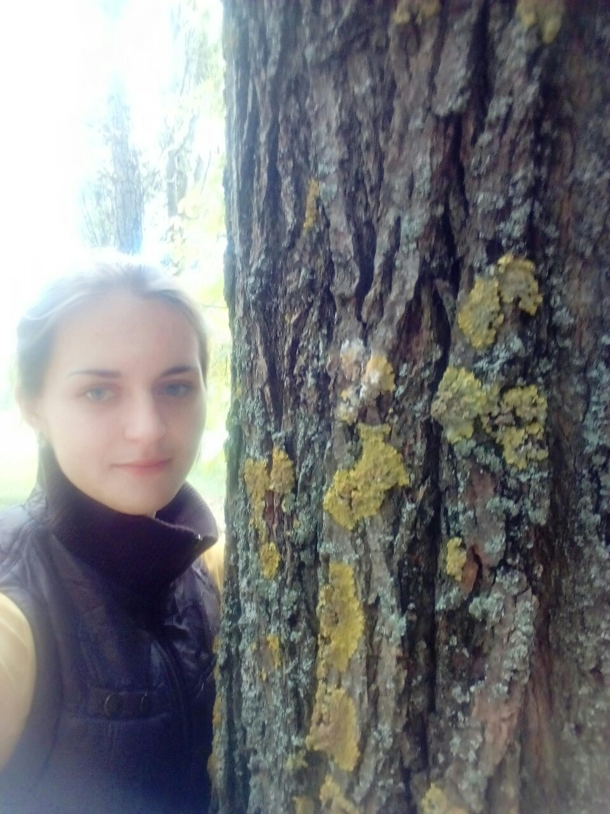
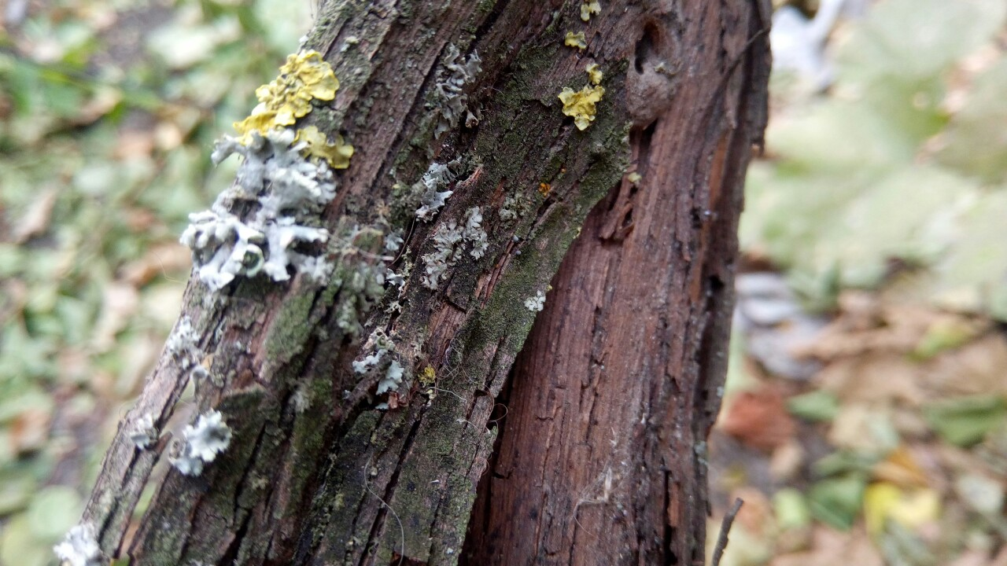
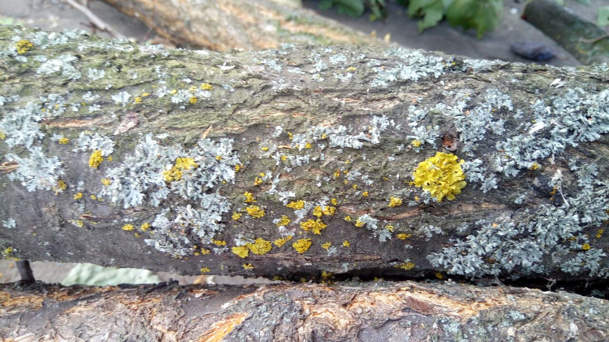
Додаток :

